Slide 1


Reforma Tributária:
Governança na transição.
Reforma Tributária é um tema de Governo.

Slide 2
🏛️ O que precisa decidir ?
Decisão de governo
A implantação exige comando institucional e coordenação entre áreas.
•
A Reforma altera receita, despesa, contratos, sistemas e prestação de serviços.
•
A pauta não pode ficar limitada a sistemas ou a um único setor ou secretaria.
•
Decisão de Governo organiza prioridade, equipe, cronograma e orçamento.
✅ Liderança institucional cedo reduz retrabalho e risco fiscal.

Slide 3

📅 A transição e o tempo… ponto sensível
Transição
•
Prorrogações dão prazo, mas não eliminam a necessidade de organizar cadastros, atualizar sistemas, treinar as equipes e demais ações necessárias.
•
Contribuintes e Fornecedores precisam ser mapeados e orientados antes da virada.
•
Compras públicas dependem de documento fiscal compatível com a operação.
✅ Preparação em 2026 reduz riscos operacionais em 2027.

Slide 4

💰 Repartição do Imposto sobre Bens e Serviços
Receita municipal
A partilha exigirá dados qualificados e acompanhamento federativo.
•
A qualidade dos documentos fiscais pode influenciar na repartição da receitas.
•
Documento Fiscal emitido incorretamente ou não emitido influenciará nos ganhos e perdas relativas.
•
Erros de cadastro e classificação podem afetar a leitura econômica da receita.
📊 Dado econômico organizado antecipa risco de perda.

Slide 5
Fornecedores
Impactos em arrecadação, cadastro e pagamentos públicos.
•
A emissão por pessoas físicas exige atenção cadastral e orientação administrativa.
•
Autônomos, Produtores Rurais, e prestadores habituais devem ser identificados antes de janeiro de 2027.
👤 Cadastro correto reduz barreira de entrada e risco de pagamento irregular.

Slide 6

Fornecedores
Impactos em arrecadação, cadastro e pagamentos públicos.
•
A regularização documental evita bloqueio de aquisições e serviços essenciais.
•
Editais e contratos devem prever a forma correta de emissão do documento fiscal?
•
Comunicação prévia com fornecedores reduz improviso na virada operacional.
🌾🚛 Cadastro correto protege as compras públicas e reduz rejeição documental.

Slide 7
⚠️ DESAFIOS PARA TODOS OS MUNICÍPIOS
Destaque
Um núcleo comum de desafios alcança administrações de todos os portes.
Agenda comum de implantação
✓
Governança da implantação
✓
Validação documental fiscal
✓
Atualização dos sistemas
✓
Dados econômicos organizados
✓
Capacitação das equipes
✓
Matriz origem-destino
✓
Revisão dos contratos
✓
Retenções
✓
Comunicação prévia com fornecedores e contribuintes
Resposta institucional para todos os Municípios, independentemente do porte ou da estrutura.
⚠️ A Reforma exigirá resposta institucional de todos os Municípios.

Slide 8
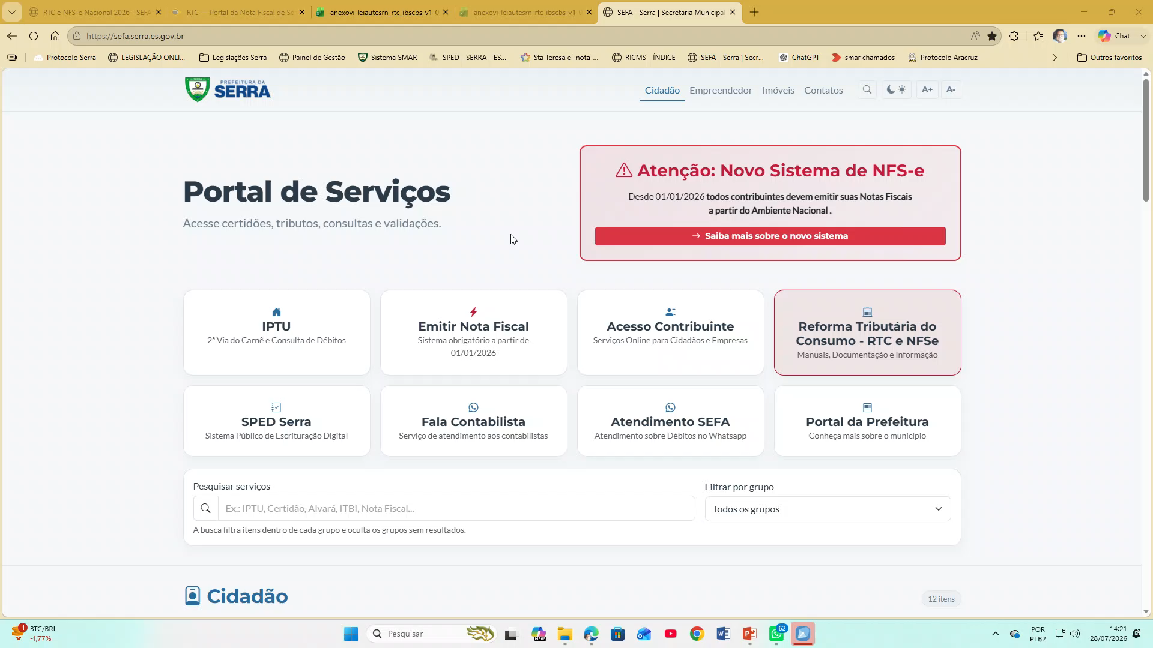
https://sefa.serra.es.gov.br

Slide 9

Vamos filosofar.......

Slide 10


Camarão que dorme...a onda leva!

Slide 11



Henrique Valentim
Secretário Municipal da Fazenda
Conselheiro Titular do CS-IBS
henrique.valentim@gmail.com
Celular: (028) 99964-0694
Obrigado!
Ao fundo o imponente Mestre Álvaro
Montanha com altitude de 833 metros a 11,6 km do litoral

